Slide 1
ОТЧЕТ ОБ ИСПОЛНЕНИИ БЮДЖЕТА
Муниципального образования «Суоярвский район»
за 2020 год

Slide 2

Основные параметры исполнения бюджета муниципального образования «Суоярвский район» за 2020 года
(тыс.руб.) тыс.рублей
Показатель | Фактическое исполнение 2019 г. | Плановые показатели на 2020 год | Фактическое исполнение 2020 г.
1. Доходы, всего | 494 896,3 | 794 220,1 | 713 381,0
из них:
Налоговые и неналоговые доходы | 123 145,0 | 127 218,6 | 125 524,2
Безвозмездные поступления | 371 751,3 | 667 001,5 | 587 856,8
2. Расходы, всего | 488 556,4 | 804 500,1 | 712 551,7
3.Дефицит/профицит | 6 339,9 | -10 280,0 | 829,3

Slide 3

Налоговые и неналоговые доходы
Наименование показателя | Фактическое поступление за 2019 | План поступлений на 2020 | Фактическое поступление за 2020 | Процент исполнения к 2019 | Процент исполнения к плану
Налоговые и неналоговые доходы, всего | 118 585,3 | 127 218,6 | 125 524,2 | 105,8 | 98,7
В т.ч. налоговые доходы | 89 536,4 | 102 057,9 | 102 393,8 | 114,4 | 100,3
В т.ч. неналоговые доходы | 29 048,9 | 25 160,7 | 23 130,4 | 79,7 | 91,7

Slide 4
Налоговые Доходы

Slide 5
Налоговые и неналоговые доходы

Slide 6
Удельный вес расходов всего по экономической структуре
№ | Расходы районного бюджета | Уд.вес, в %
1 | Заработная плата с начислениями | 48
2 | Коммунальные услуги | 7,7
3 | Перечисления другим бюджетам бюджетной системы Российской Федерации | 27,1
4 | Увеличение стоимости основных средств | 3,9
5 | Прочие услуги | 3,9
6 | Работы, услуги по содержанию имущества | 5,3

Slide 7
По функциональному признаку

Slide 8
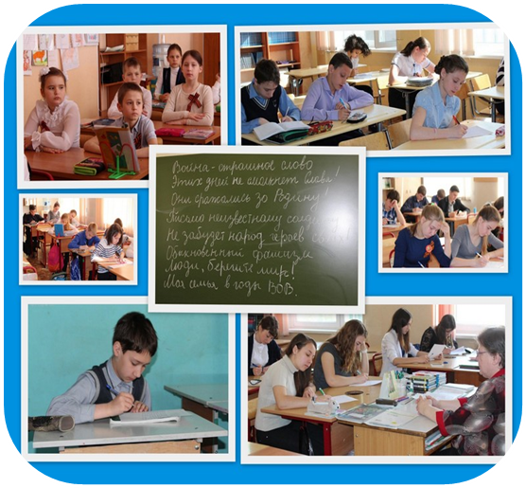
образование
ОБРАЗОВАНИЕ 351,8 МЛН.РУБ.
ДОШКОЛЬНОЕ
111,5 МЛН.РУБ.
ОБЩЕЕ ОБРАЗОВАНИЕ
236,0 МЛН.РУБ.
ДРУГИЕ ВОПРОСЫ В ОБЛАСТИ ОБРАЗОВАНИЯ
14,5 МЛН.РУБ.
МОЛОДЕЖНАЯ ПОЛИТИКА И ОЗДОРОВЛЕНИЕ ДЕТЕЙ
2,1 МЛН.РУБ.
ДОПОЛНИТЕЛЬНОЕ ОБРАЗОВАНИЕ
16,5 МЛН.РУБ.

Slide 9
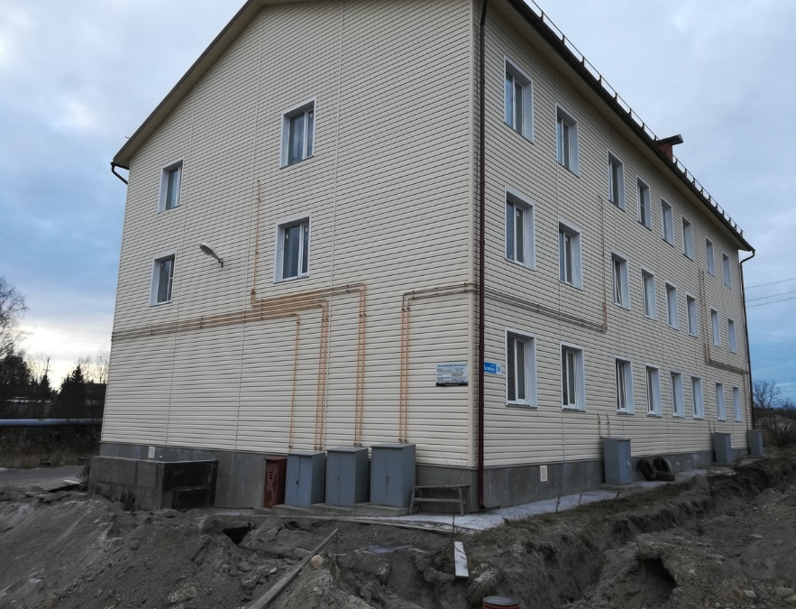
Жилищно-коммунальное хозяйство
Всего расходы – 192,7 млн.руб., в том числе: Жилищное хозяйство – 183,0 млн.руб. счет средств бюджета Республики Карелия – 179,8 млн.руб. (на переселение граждан из аварийного жилья, мероприятия по сносу аварийных домов, формирование зем.участков под аварийными домами, для разработки ПСД под снос аварийн.строений, оценка недвижимости).
За счет средств местного бюджета 3,2 млн.руб. на оценку, ремонт жильяна оплату взносов в Фонд капремонта, софинансирование субсидии на снос аварийных домов Коммунальное хозяйство – 0,3 млн.руб. счет средств бюджета Республики Карелия- 0,2 млн.руб. на ремонт комм.сетей п. Тойвола
За счет средств местного бюджета – 0,1 млн.руб. Благоустройство – 9,5 млн.руб.
счет средств бюджета Республики Карелия- 6,3 млн.руб. на ППМИ, поддержку ТОС, поощрение победителей конкурса по благоустр, лучшая муниц.практика За счет средств местного бюджета – 3,2 млн.руб. на софин. субсидии по ППМИ, ТОС, благоустройство города

Slide 10

Социальная политика
Пенсионное обеспечение
5,4 млн.руб.
Социальное обеспечение населения
7,3 млн.руб.
Другие вопросы в области соцполитики
1,5 млн.руб.
Охрана семьи и детства
11,6 млн.руб.

Slide 11
Общегосударственное управление
Наименование | Раздел | Подраздел | Утверждено, млн. руб. | Исполнено, млн.руб. | в %
Общегосударственные вопросы | 01 |  | 44,5 | 43,1 | 97
Функционирование Правительства Российской Федерации, высших органов исполнительной власти субъектов РФ, местных администраций | 01 | 04 | 28,3 | 27,8 | 98
Судебная система | 01 | 05 | 1,8 | 1,8 | 100
Другие общегосударственные вопросы | 01 | 13 | 16,2 | 15,3 | 95

Slide 12
Результаты реализации муниципальных программ за 2020 год
 |  |  |  | тыс. руб.
Наименование расходов | Факт 2019 года | План 2020 года | Факт 2020 года | % исп-ия от плана
1. Муниципальная программа "Развитие образования в Суоярвском районе" | 364 943,4 | 404 299,0 | 391 391,7 | 96,8
2. Муниципальная программа "Молодежь Суоярвского района" | 92,0 | 84,1 | 84,1 | 100
3. Муниципальная программа "Развитие культуры Суоярвского района" | 16 676,6 | 18 765,6 | 18 380,2 | 97,9
4. Муниципальная программа "Ветеран" | 200,0 | 254,9 | 245,9 | 96,7
5. Муниципальная программа "Развитие физической культуры и спорта в Суоярвском районе" | 17 259,4 | 23 875,7 | 22 860,3 | 95,7

Slide 13
Слайд 15
Наименование расходов | Факт 2019 года | План 2020 года | Факт 2020 года | % исполнения
6. Муниципальная программа "Управление муниципальными финансами" | 27 835,7 | 50 499,9 | 29 861,3 | 59,1
7. Муниципальная программа "Осуществление полномочий местной администрацией" | 60 675,5 | 303 019,8 | 246 147,3 | 81,2
8. Муниципальная программа развития и поддержки малого и среднего предпринимательства в Суоярвском районе | 528,7 | 3 122,4 | 3 122,4 | 100
9. Муниципальная программа «Обеспечение безопасности и жизнедеятельности населения" | 340,2 | 3 996,4 | 3 875,5 | 97,0
10. Муниципальная программа «Обеспечение жильем молодых семей" | 0 | 1 671,1 | 1 671,1 | 100

Slide 14
удельный вес расходов по программам в общем объеме расходов за 2020 год
1 место - образование, 1 558 894,0 тыс. руб. (3 %)
2 место - жилищно-коммунальное хозяйство, 1 426 323,6тыс. руб. (27 %)
3 место – здравоохранение, 538 242,1тыс. руб. (10 %)
4 место – межбюджетные трансферты поселениям, 377 162,3 тыс. руб. (7 %)
5 место - общегосударственные вопросы, 341 554,2 тыс. руб. (6 %)
1место – Развитие образования 54,8 %
2 место - Осуществление полномочий
местной администрацией 34,4 %
3 место- Управление муниципальными
финансами 4,2%
4 место- Развитие физкультуры и
спорта - 3,2%
5 место –Развитие культуры
Суоярвского района 2,6%

Slide 15


Просроченная кредиторская задолженность
0 руб.

Slide 16

Источники финансирования дефицита бюджета
 | тыс.руб.
Оплата бюджетных кредитов | 17 174
Привлечение коммерческих кредитов | 50 000
Погашение коммерческих кредитов | 35 000

Slide 17

муниципальный долг на начало года | 55 374 тыс.руб.
на конец года | 53 200 тыс.руб.
снижение | 2 174 тыс.руб.

Slide 18

Спасибо за внимание!

